Slide 1
مَركَزُ التَّربِيَّةِ الدّينِيَّة لِرُهبانِيَّةِ القَلبَينِ الأقدَسَين
يُقَدِّمُ كِتابَ الأساسِيَّ الأَوَّل

Slide 3
اللِّقاءُ الخامِس عَشَر
يا يَسوع...
أَنتَ تُعَلِّمُ وَتَشفي

Slide 5
سَلام المَسيح أَصدِقائي...
شو رَح نَعمِل بِهَاللّقاء؟

Slide 6
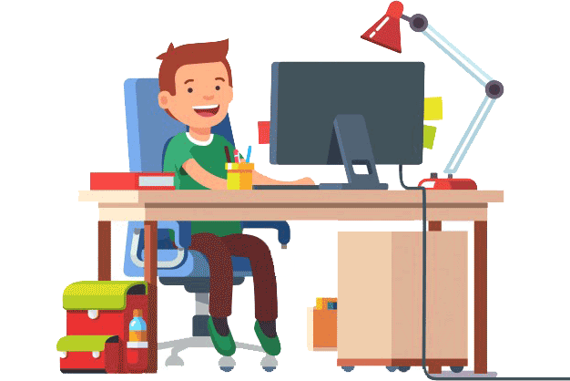
نْسَمّي بَعض الأَمراض يَلْلي شَـفَى مِنها يَسوع، وكَمان الأمراض الخَفِيِّة يَلْلي بَعدو عَم يَشْفِي مِنْها.
نِتنَبَّه إنّو يَسوع بيِشْفينا مِن أمراضْنا الجَسَدِيّة والرّوحِيِّة

Slide 7
وهَلَّق رَح إِطلُب مِنكُن إِنّو نِرسُم إِشارِة الصّليب

Slide 8
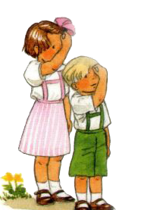
بِاسْمِ الآبِ
والابِن
والرُّوح القُدُس،
الإِلَه الواحِد،
آمين

Slide 9
خَلّونا نحِطّ سَوا أَنفُسْنا بِحُضور الله بِخُشوع واحتِرام ونْقِلّو يا رَبّ، إِفتَحْ قُلُوبنا لَنِفهَم كِلِمتَك

Slide 10
بْتِزْكْرو عَن شو
حْكِينا المَرَّة الماضْيِة؟
خْتار يَسوع 12 تِلْمِيز، وسَمَّاهُن رُسُل وعاشو مَعُو ورافَقُو خُطوِة خُطوِة، وسِمْعو كَلامُو وشافُو بِعْيونُن كِلّ الآيات العَظِيمِة يَلْلي عِمِلا

Slide 11
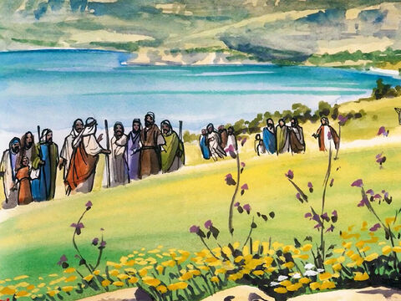
كان يَسوع، هُوِّي والرُّسُل، عم يُبرُم بِكِلّ مَنْطَقْةِ الجَلِيل وبِكِلِّ البِلْدان يَلْلي حوالَيها: فلسطين، سوريا، لبنان، الأُردُنّ. وكان يْعَلِّمِ النَّاس يَلْلي كانو يِتْجَمَّعو تَ يِسْمَعو

Slide 12
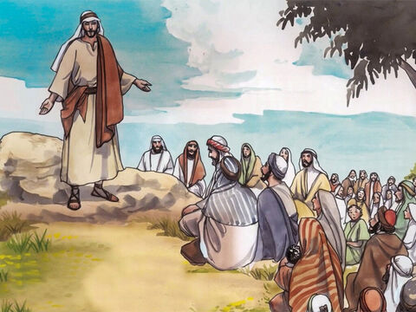
وكان يْخَبِّرُن عَن اللَّه وعن مَحَبْتو وغُفْرانو للخَطايا، ويْعَلِّمُن كيف يْعِيشو تَ يْغَيرو حَياتُن.

Slide 13
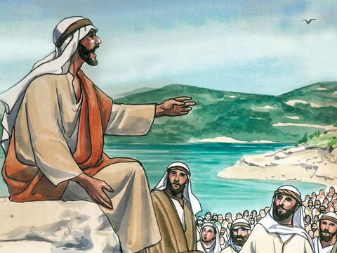
وكان يْقِلُّن إِنُّو اللَّه بَيُّو:
أنا جِيت مِن عِنْدو، هُوِّي يَلْلي بَعَتْنِي، وهُوِّي بِيحِبْكُن كْتِير لأنُّو بَيّ الكِلّ

Slide 14
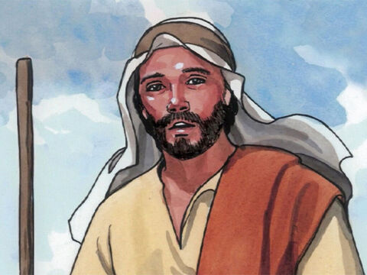
وكانو يِفْهَمو عَلَيه، بِعَقْلُن وبِقَلْبُن، لأنُّو كانُو يحِبُّو. ويَسوع كان يْقُول إشْيا كْتِير:
أَحِبُّوا أَعداءَكم وصَلُّوا مِن أجلِ مُضْطَهـِديكم

Slide 15
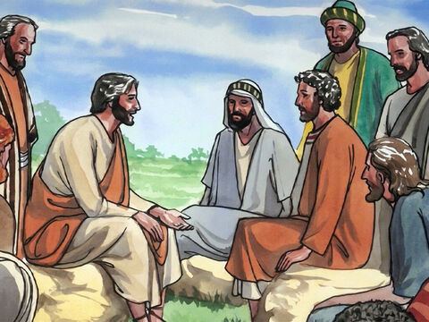
لِيَكُن كَلامُكُم نَعَم نَعَم ولا لا

Slide 16
إِسألوا تُعطَوا، أُطلُبوا تَجِدُوا، إِقرَعوا يُفتَحْ لَكُم

Slide 17
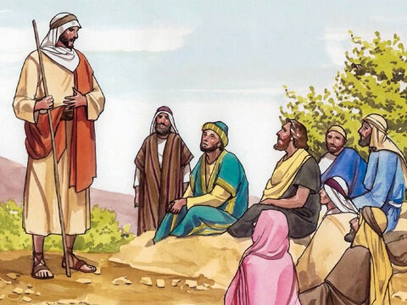
إِن تَغفِروا لِلنَّاسِ يَغْفِرْ لكُم أَبوكُمُ السَّماوِيّ. وإِن لَم تَغفِروا لِلنَّاس لا يَغْفِرْ لكُم أَبوكُم

Slide 18
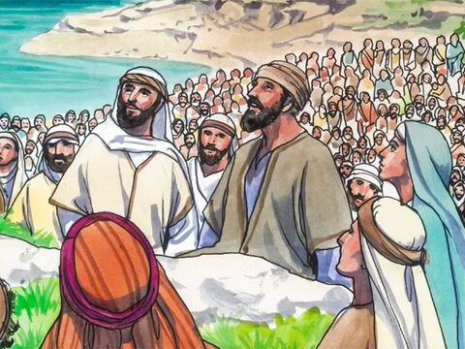
مِش بَس كان يْعَلِّمُن، كَمان كان يِشْفِي المَرضَى، لَحَتَّى صار مَعرُوف وَين ما كان. وصارُو النَّاس يْجِيبو المَرضَى عَ فَرشاتُن، ويِلْحَقوه مَطرَح ما يِسْمَعو إنّو هُوِّي هونيك.

Slide 19
كِيف ما راح: عَ المَزارِع أَو عَ المُدُن أو ع الضِّيَع،كانو يْحُطُّوا المَرضَى بالسَّاحات وعَ الطُّرُقات تَ يِلِمْسو لَنُّو طَرَف تَوبُو أو يِتْرَجُّو تَ يْحُطّ إيدُو علَيُن. وكِلّ يَللِّي لَمَسوه، كانو يصُحُّو.

Slide 20
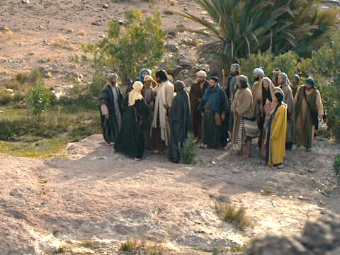
ومَرَّة إجا يَسوع عَ صور ونَواحي صَيدا، وجابولو رِجَّال أَطرَش بيوَءوِء، يَعنِي بْيِحكِي بِ صُعوبِة، تَ يْحُطّ إِيدو عَلَيه وتِنزَل عَلَيه قِدرِة اللَّه.

Slide 21
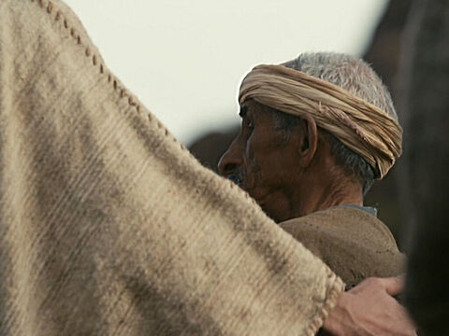
ومِن كِتِر ما كان في عَجقَة وضَجَّة وناس كْتار، أَخَدُو يَسوع عَ جَنَب، تَ يِبعُد عَنِ العَجقَة وضَجِّةِ النَّاس….

Slide 22
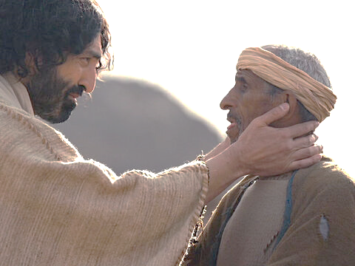
وحَطّ يَسوع صَبِيعو بِدِينَيّ…

Slide 23
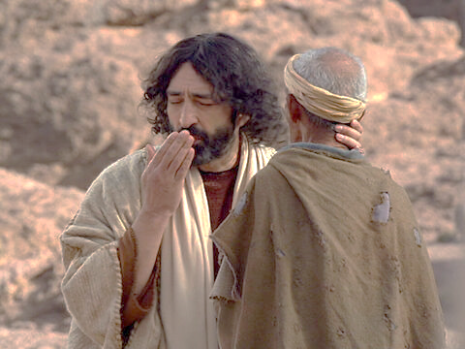
ولَمَس طَرَف لْسانُو بِرِيئُو

Slide 24
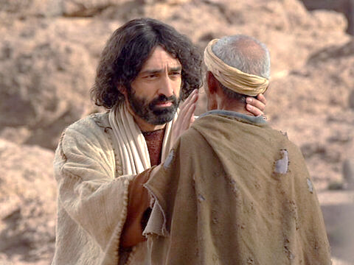
وتْطَلَّعَ بالسَّما وتْنَهَّد وقال كِلمة وِحدِة:
«انْفِتِح ..»

Slide 25
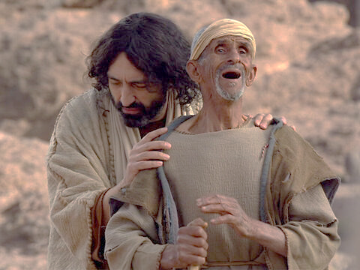
وصارِ الأَطرشَ يِسمَع. وتْحَلْحَلِت عِقدِة لْسانو، وصار يِحْكي طَبِيعِي.

Slide 26
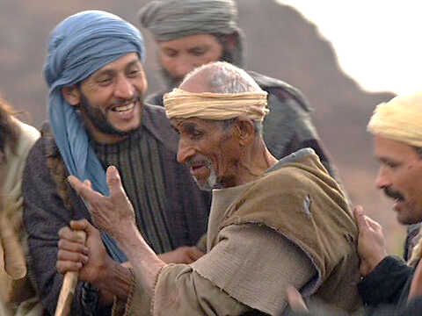
وطَلَب يَسوع مِنِ النَّاس ما يْخَبْرو حَدا. بَس كِلّ ما كان يْوَصِّيُن، كِلّ ما كانُو يْخَبْرو. ومِن كِتِر إعْجابُن، صارُو يْقُولو:
«كِلّ يَلْلي عِمْلو، عِمْلو مْلِيح. خَلاَّ الطُّرْش يِسْمَعو، والخِرْس يِحْكو.

Slide 27
وهُوِّي اليَوم بِيحِبّ كِلّ واحَد فينا، وبَدُّو يْغَيرُو.
ونِحنا فينا نْقِلُّو بْصَمْت قَلْبْنا: شو عَظِيمِة أعْمالَك يا رَبّ.

Slide 28
وهَلّق، تَعو تَ نِشْكُر يَسوع عَ عينَيْنا
ودينَيْنا

Slide 29
بِشْكْرَك يا يَسوع،
عَ دِينَيِّ يَلْلي بِسْمَع فِيُن،
وعَ عِينَيِّ يَلْلي بْشُوف فِيُن،
وعَ لْسانِي يَلْلي بِحْكِي في.
بَس فْتاح كَمان عْيون قَلْبي،
تَ إِسْمَع كِلِمتَك بِنُور جْدِيد،
و تَ حِبّ بِمَعونِة رُوحَك القُدُّوس.

Slide 30
مِن بَعد ما سْمِعْنا المُحادَثة، رَح إِسأَلكُن كَم سُؤال

Slide 31
كيف كانوا النّاس يْجيبوا المَرضَى عِند يَسوع؟

Slide 32
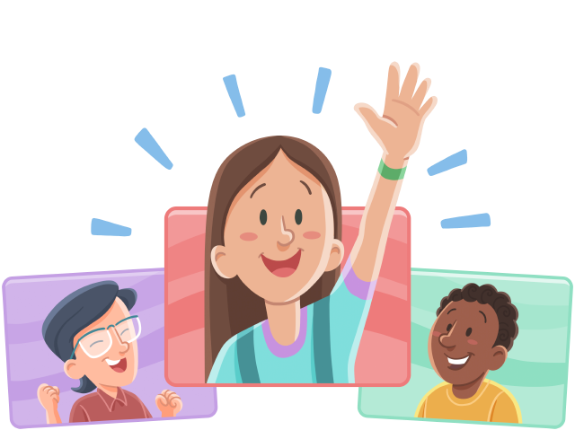
مَحمولين عَ فَرشاتُن

Slide 33
شو كانوا يطِلْبوا مِن يَسوع؟

Slide 34
إنّو يسمَحلُهن يلِمسُواَ ولَو طَرف تَوبو.

Slide 35
وَين شـَفَى يَسوع الأخْرَس والأَطرَش؟

Slide 36
بِنَواحي صَيدا وصور.

Slide 37
شو الكِلمة يَلْلي لَفَظها يَسوع لَيِشفِيه؟

Slide 38
انفَتَح

Slide 39
شو طَلَب يَسوع مِن النّاس؟

Slide 40
ما يخَبْروا حَدا

Slide 41
وهَلَّق جَرْبوا عمِلوا هَالنَّشاط

Slide 43
أَباكم
يُحِبّونَكم
صَلّوا
وتَنَهّد
رَفَع
قال

Slide 44
العِبارَة يَلْلي لازِم تِنحِفِر بِقْلوبْنا

Slide 45
ومنِختُم بِهَالصّلاة وهالتِّرنيمِة

Slide 48
باي باي، منِلتِقي بِالأسبوع القادِم.

